Slide 1
Медиакультура и медиапотребление в белорусском обществе
ноябрь2021

Slide 2

Интернет давно стал одним из основных источников получения новостей и пространством для общения.

Slide 3
По данным компаний «We Are Social» и «Hootsuite», отраженным в отчете о состоянии цифровой сферы «Global Digital», в январе 2021 г. во всем мире Интернетом пользовались 4,66 миллиарда человек.
Таким образом, уровень проникновения Интернета в мире составляет 59,5%: доступ к нему есть более чем у половины населения земного шара.

Slide 4

Социальные медиа (социальные сети и мессенджеры) являются одним из наиболее популярных интернет-ресурсов.

Slide 5
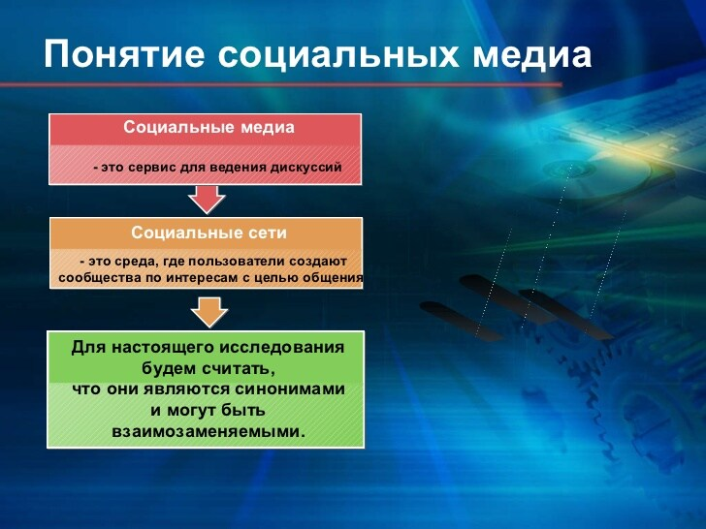
Понятие социальных медиа

Slide 6
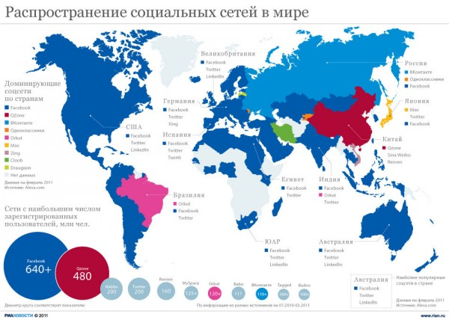
В мире насчитывается 4,2 миллиарда их пользователей (53,6% мирового населения). В среднем каждый день в течение 2020 г. в социальных медиа создавалось более 1,3 миллиона новых аккаунтов, что составляет примерно 15,5 новых пользователей в секунду.

Slide 7

Рядовой пользователь социальных медиа сейчас проводит на этих платформах 2 часа 25 минут каждый день, что соответствует примерно одному дню в неделю за вычетом времени на сон.
В Беларуси, согласно данным отчета «Digital 2021» и внутренней статистике интернет-платформ, значительная доля трафика белорусов также приходится на мессенджеры и социальные сети.

Slide 8
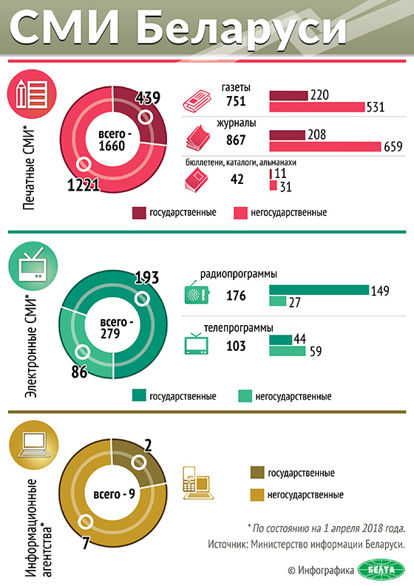

на 1 ноября 2021 г. в Министерстве информации Республики Беларусь зарегистрировано 1608 печатных СМИ; 261 телерадиовещательное СМИ; 9 информационных агентств; 37 сетевых изданий. При этом большинство из них (1275) – негосударственные (1180 печатных СМИ; 81 – телерадиовещательное; 7 информационных агентств и 7 сетевых изданий).

Slide 9


Наиболее популярными мессенджерами у белорусов являются Viber – 87%, Telegram – 56%, WhatsApp – 46%, Skype – 22%; социальными сетями: ВКонтакте – 3,8 млн пользователей, Instagram – 3,2 млн пользователей, Одноклассники – 2,8 млн пользователей, Facebook – 750 тыс. пользователей.

Slide 10
Главным механизмом государственной информационной политики выступает правовое регулирование деятельности СМИ
создание благоприятных условий для функционирования масс-медиа
соблюдение интересов личности, общества и государства.

Slide 11
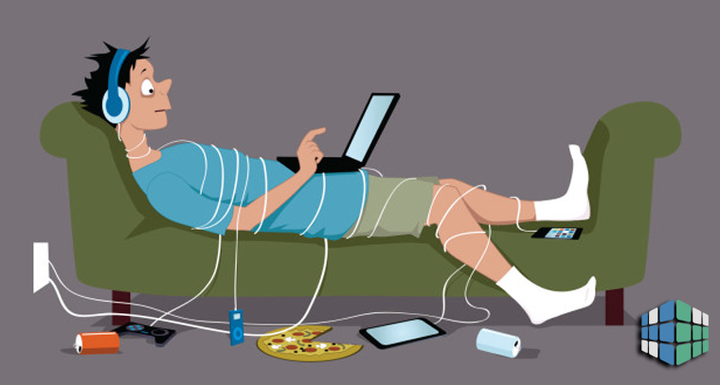
Постоянное присутствие человека в социальных сетях, на форумах, медиа-каналах формирует интернет-зависимость

Slide 12
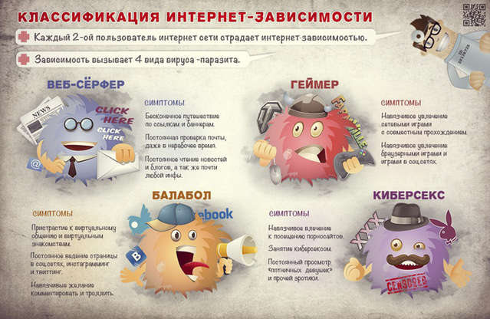
Виды интернет – зависимости

Slide 13
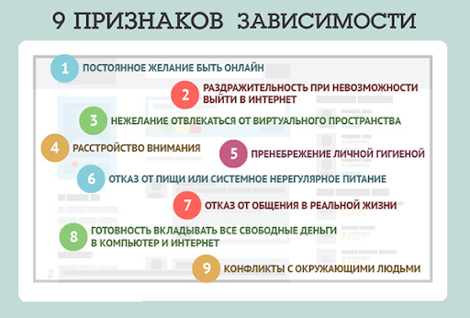
Признаки зависимости

Slide 14
перечень информации, распространение которой запрещено как в СМИ, так и на интернет-ресурсах
недостоверная информация;
информация, направленная на пропаганду войны, экстремистской деятельности или содержащая призывы к такой деятельности;
другая информация, распространение которой способно нанести вред национальным интересам Республики Беларусь или запрещено законодательными актами.

Slide 15
Как отличить «фейковые» новости в Интернете от настоящих?
Изучите источник новости. Прежде всего, необходимо найти первоисточник – того, кто первым опубликовал эту информацию. Следует попытаться понять, что это за ресурс или человек, каковы их цели? Если это сайт – то можно ли на нем найти данные о дате и месте регистрации, сотрудниках, номера телефонов редакции? Если человек – это реально существующий автор? Можно ли ему доверять? Что о нем пишут в Интернете? Если у статьи нет автора, то это часто делается во избежание ответственности за написанное.

Slide 16
Изучите новость целиком. Не следует судить о новостях только по заголовкам, потому что с целью привлечения внимания аудитории названия «фейковых» статей делаются намеренно сенсационными и вызывающими.
Но при внимательном прочтении новости оказывается, что заголовок не соответствует внутреннему содержанию статьи. Обращайте внимание на обманчивые заголовки, мнения, которые представлены как факты, искажения фактов, полностью выдуманные обстоятельства и проигнорированные детали.

Slide 17
Изучите ссылки, указанные в новости. Пройдите по ссылкам, вставленным в статью, и проверьте, действительно ли они соответствуют данной новости.
Выясните – ссылки ведут к надежным, авторитетным источникам или к каким-то сомнительным безымянным сайтам или экстремистским Telegram-каналам?

Slide 18
Проверьте дату выпуска. Актуальна ли данная информация? Проверьте хронологию событий, описываемых в новости. Зачастую старые события перерабатываются и преподносятся как новые, даже если они больше не актуальны.
Оценивайте непредвзято. Помните, что люди больше склонны доверять той информации, которая подтверждает их убеждения, и отрицать те сведения, которые противоречат их мнению. Необходимо стремиться избегать этой ошибки.
Обратитесь к специалистам. Ищите подтверждение экспертов, которые действительно разбираются в освещаемой теме. Проверьте их полномочия, квалификацию, гражданскую позицию, а также предыдущие заявления.

